Slide 1
Trie
신범철

Slide 2
개요
우리가 여러 개의 문자열을 가지고 있을 때, 어떤 문자열이 그 문자열 중 하나인지 알아내는 방법은 무엇일까?
Ex) [‘abc’, ‘ab’, ‘car’]가 있을 때 ‘ab‘를 찾는 방법?
1. 일일이 비교
- 배열을 for문 돌면서 문자열 하나씩 검증해야하기 때문에 for문을 한번 더 돌아야 하는 중첩 for문을 돌아야 한다.
2. 이진 탐색
- 이진 탐색으로 검색하면 일일이 비교에 비해 더 짧지만 결국 정렬 과정에서 시간 복잡도가 늘어 나기 때문에 N(n logn)의 시간이 걸린다.

Slide 3
트라이
- Trie는 문자열을 저장하고 효율적으로 탐색하기 위한 트리 형태의 자료구조이다.
- 사용예제
- 문자열 탐색
- 검색어 자동 완성
- 사전 찾기
- 트라이 장점
- 트라이는 문자열 검색을 빠르게 한다.
- 트라이 단점
- 각 노드에서 자식들에 대한 포인터들을 배열로 모두 저장하고 있다는 점에서 저장 공간의 크기가 크다.

Slide 4
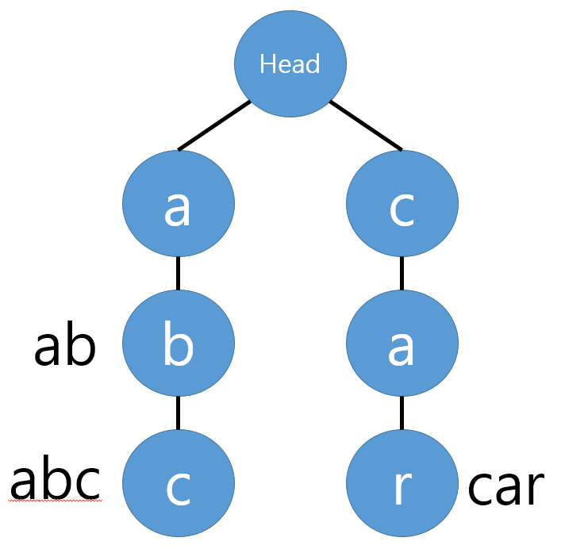
트라이 동작 과정
EX) ['abc, ab, car] 단어들을 ‘abc’부터 트라이에 저장한다고 가정 해보자

Slide 5
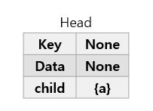
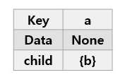
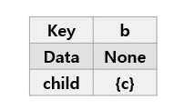
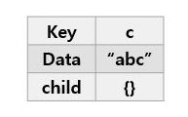
트라이 동작 과정
EX) [abc, ab, car] 단어들을 ‘abc’부터 트라이에 저장한다고 가정 해보자
`abc`를 트라이에 삽입

Slide 6
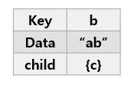
트라이 동작 과정
EX) [abc, ab, car] 단어들을 ‘abc’부터 트라이에 저장한다고 가정 해보자
`abc`를 트라이에 삽입
`ab`를 트라이에 삽입

Slide 7
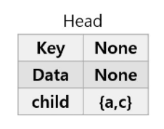
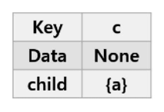
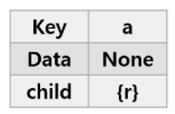
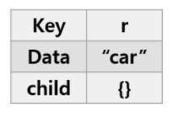
트라이 동작 과정
EX) [abc, ab, car] 단어들을 ‘abc’부터 트라이에 저장한다고 가정 해보자
`abc`를 트라이에 삽입
`ab`를 트라이에 삽입
`car`를 트라이에 삽입

Slide 8
트라이 동작 과정
EX) [abc, ab, car] 단어들을 ‘abc’부터 트라이에 저장한다고 가정 해보자
`abc`를 트라이에 삽입
`ab`를 트라이에 삽입
`car`를 트라이에 삽입
문자열 탐색

